Slide 1
생성형 AI를 활용한
자동차 고장진단 학습지원 앱 개발
특성화고 ‘자동차 전기·전자 제어’ 실습 수업을 중심으로
발표자 문현철
소속 숙명여자대학교 교육대학원 AI융합교육전공
지도교수 김유경 · 유평준
일시 2026년 4월 | 석사 학위 과제
문현철 | 생성형 AI 자동차 고장진단 학습지원 앱
1

Slide 2
발표 구성 (10분)
1
연구 개요
1분
2
연구 배경·문제
2분
3
목적 및 이론적 티
1분
4
핵심 이론과 앱 연결
4분
5
설계·개발 및 검증
2분
문현철 | 생성형 AI 자동차 고장진단 학습지원 앱
2

Slide 3
연구 한 줄 소개
• 특성화고 자동차과 '자동차 전기·전자 제어' 실습에서 고장진단 능력과 자기주도 학습을 동시에 지원하는 생성형 AI 웹앱 설계·개발·검증
• 교사 1명이 다수 학생을 지도할 때 발생하는 '피드백 병목'을 AI로 보완하되, 정답 대행이 아닌 학습 설계
• NCS 수행준거 → 4단계 미션 → AI 피드백 → 수행평가·세특 환류의 전체 흐름형 학습지원 (v3)
문현철 | 생성형 AI 자동차 고장진단 학습지원 앱
3

Slide 4
왜 이 연구인가 — 실습 현장
• 회로도 해석 → 계측 → 기준값 비교 → 판정의 단계적 논리·추상적 신호·고전압 안전이 동시에 요구됨
• 교사 1 : 학생 다수 — 안전 관리와 개별 지도를 동시에 수행하기 어려움
• 막힘 구간에서 즉각적·맞춤형 피드백 공급 한계
• 2022 개정 교육과정·AX 특성화고 등 디지털·AI 직업교육 정책과 정합
문현철 | 생성형 AI 자동차 고장진단 학습지원 앱
4

Slide 5
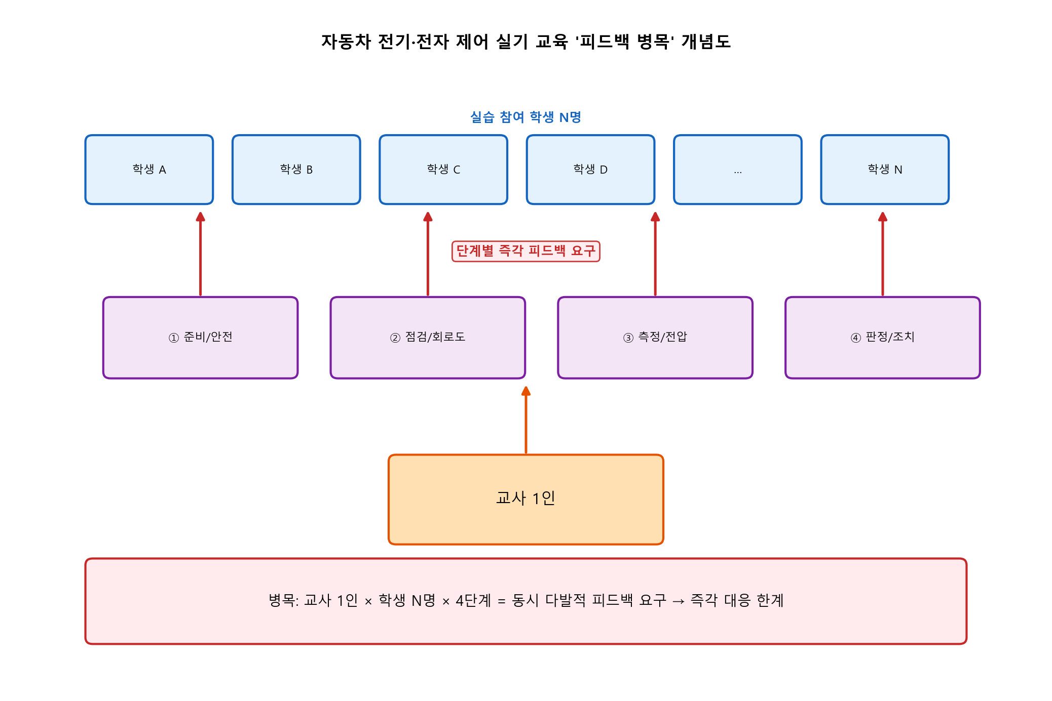
피드백 병목 (Feedback Bottleneck)
• 실습 시간·인력 제약으로 '과정 피드백'이 병목
• 학습자는 막혔을 때 다음 행동을 정하기 어려움
• 본 연구의 출발점: 병목 완화 + 학습 주체성 유지
문현철 | 생성형 AI 자동차 고장진단 학습지원 앱
5

Slide 6
생성형 AI — 기회와 주의
• Bastani 등(2025): 정답 제공 GPT → 연습 향상, AI 차단 시험에서 성적 하락('목발 효과')
• Gerlich(2025): AI 과의존과 비판적 사고 저하
• León-Domínguez(2024): 완성 해법 제공으로 인지적 오프로딩 증폭
• 필요: 가이드레일이 내장된 AI 학습지원 — AI 찬스·정답 비제시 설계
문현철 | 생성형 AI 자동차 고장진단 학습지원 앱
6

Slide 7
연구 목적
• 고장진단 능력과 자기주도 학습 태도를 지원하는 생성형 AI 학습지원 앱을 설계·개발
• NCS 기반 수행평가·기록 환류형 고장진단 학습지원 (v3 포지셔닝)
• 피드백 병목 완화(실용)와 AI가 학습을 대신하지 않게 설계(학술)를 동시 추구
문현철 | 생성형 AI 자동차 고장진단 학습지원 앱
7

Slide 8
통합 이론적 틀
• 비고츠키 ZPD — '언제' AI·교사가 개입하는가
• Wood 등 스캐폴딩 — '어떻게' 단계·자유도를 조절하는가
• Hattie & Timperley — '무엇을' 피드백하는가 (목표·현재·다음)
• Zimmerman SRL — 학습자가 '스스로' 계획·수행·성찰·재수행하는가
문현철 | 생성형 AI 자동차 고장진단 학습지원 앱
8

Slide 9
① 비고츠키 — 근접발달영역(ZPD)
• 혼자 가능한 수준과 도움 시 가능한 잠재 수준 사이가 최적 학습 구간
• AI는 ZPD 안의 임시적 '능숙한 조력자'
• 정답 대행 시 의존 → 정답 비제시·단계적 발문 설계
문현철 | 생성형 AI 자동차 고장진단 학습지원 앱
9

Slide 10
② Wood 등 — 스캐폴딩(비계)
• 일시적 지원 — 익숙해지면 비계 거두기(fading)
• 자유도 축소: 4단계 미션 카드
• 좌절 통제·거두기: AI 찬스 1회, 감점 및 사용 로그
문현철 | 생성형 AI 자동차 고장진단 학습지원 앱
10

Slide 11
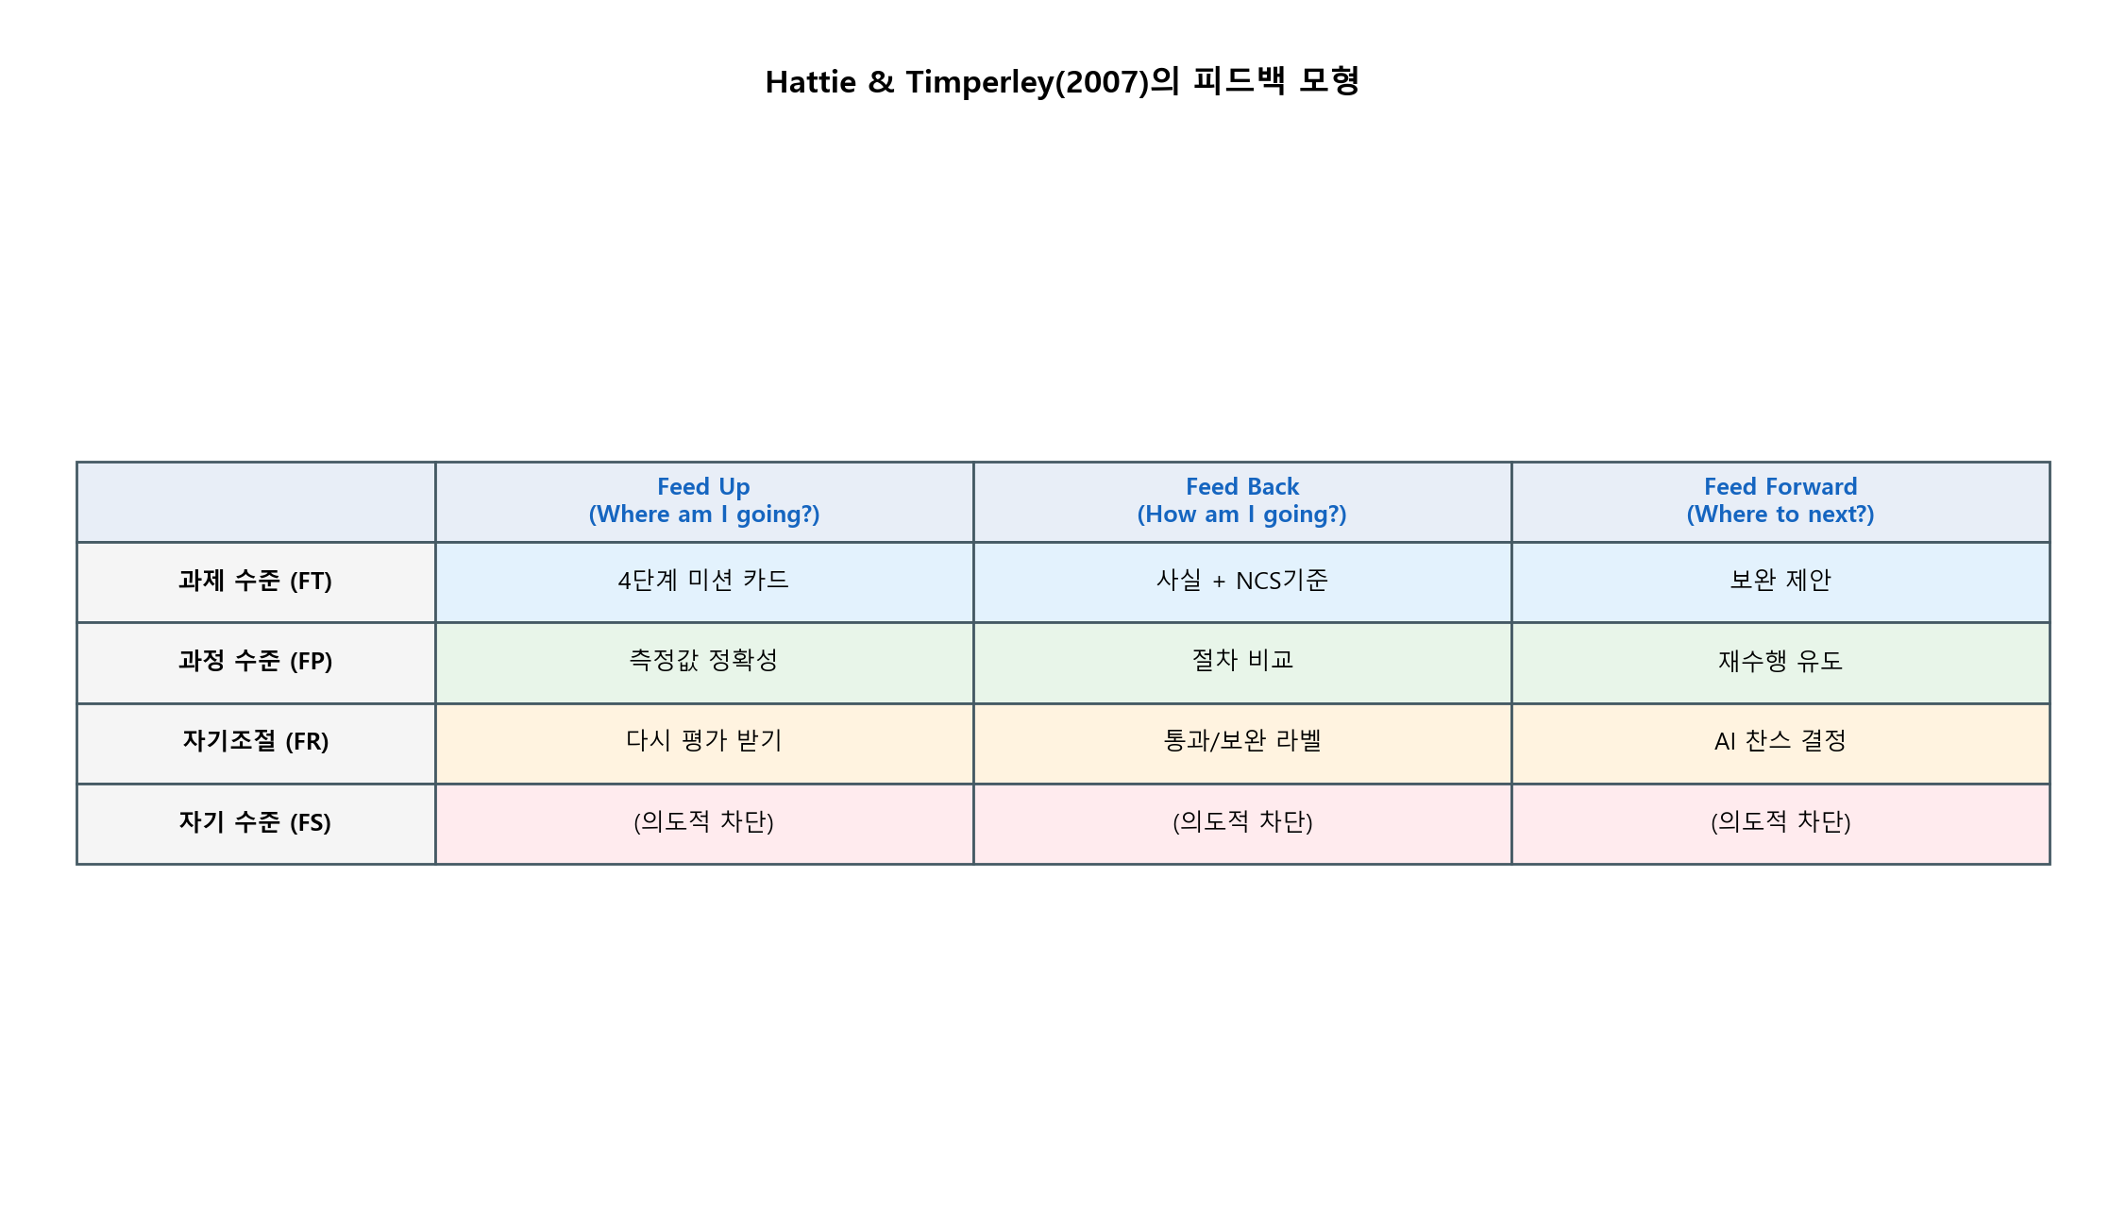
③ Hattie — 피드백 모형
• Feed Up: 목표·기준
• Feed Back: 사실 + NCS 기준 + 통과/보완
• Feed Forward: 보완 제안, 다음 측정 방향
• 자기 수준(칭찬만) 피드백 차단
문현철 | 생성형 AI 자동차 고장진단 학습지원 앱
11

Slide 12
④ Zimmerman — 자기조절학습(SRL)
• 계획: 구조화 입력(부품·상태·학습 질문)
• 수행: 4단계 미션 메모·사진·완료 체크
• 성찰: AI 평가, 실습 소감, '다시 평가 받기'
문현철 | 생성형 AI 자동차 고장진단 학습지원 앱
12

Slide 13
Bastani·가이드레일 — AI 찬스
• 막힌 단계에서 추가 도움 1회 — 감점·로그 가시화
• 정답·원인 단정 금지 — 측정·관찰·비교 절차만 발문
• '선택과 책임'으로 AI 의존 통제
• 직업교육·안전·계측·판정 도메인으로 가이드레일 확장
문현철 | 생성형 AI 자동차 고장진단 학습지원 앱
13

Slide 14
핵심 설계 ① — NCS 절차적 스캐폴딩
• NCS 자동차 전기·전자장치 정비(15060303) 6개 능력단위
• 고장진단 4단계 강제 분절 및 순차 진행
• 수행준거 키워드 코드·프롬프트 내장
• 수행평가·세특 기록 환류 연계
문현철 | 생성형 AI 자동차 고장진단 학습지원 앱
14

Slide 15
핵심 설계 ② — 정답을 주지 않는 AI 튜터
• Gemini 멀티모달 — Streamlit 웹앱
• Hattie 구조의 NCS 루브릭 자동 평가
• 신명은(2025) 연구를 특성화고·NCS·실습으로 확장
• 교사 모드·포트폴리오 PDF·학습 분석 대시보드
문현철 | 생성형 AI 자동차 고장진단 학습지원 앱
15

Slide 16
프로젝트 모형 — 핵심 루프
• 입력 → 가이드 → 4단계 수행 → 평가 → 환류
• 폭포수 모형 기반 개발
• v3: core loop 중심 재구성
문현철 | 생성형 AI 자동차 고장진단 학습지원 앱
16

Slide 17
개발 환경 및 산출물
• Python, Streamlit, Google Gemini API, Google Sheets
• 시스템 프롬프트: 학습·평가·AI 찬스·세특 분리
• 산출물: 웹앱, 루브릭·설문·형성평가 도구, 학습 기록
문현철 | 생성형 AI 자동차 고장진단 학습지원 앱
17

Slide 18
효과성 검증 계획
• 대상: 특성화고 자동차과 2학년
• 사전·사후 형성평가 (NCS, 80점 만점)
• 교사 인터뷰 6문항, 학생 설문 15문항
• 고장진단 향상 및 AI 찬스 의존 통제 검증
문현철 | 생성형 AI 자동차 고장진단 학습지원 앱
18

Slide 19
기대 기여·한계
• 피드백 병목 완화 + AI 목발 회피를 동시에 다룬 직업교육 사례
• 이론 통합의 UI·시스템 수준 구현
• 한계: 단일 학교·표본, AI 찬스 감점값 1차 설계
• 향후: 다학교 확장, 감점·도움 횟수 실증 조정
문현철 | 생성형 AI 자동차 고장진단 학습지원 앱
19

Slide 20
감사합니다
ZPD·스캐폰딩·피드백·자기조절학습을 통합한
가이드레일 있는 AI 학습지원 앱 — 지도와 조언을 부탁드립니다.
문현철 | 생성형 AI 자동차 고장진단 학습지원 앱
20

